Slide 1

Realidade, Desenvolvimento e Desafio na Enfermagem Sul-Mato-grossense: Uma Visão ao Futuro

Slide 2

Realidade
Portaria n. 3390
Politica Nacional de Atenção Hospitalar
Assistência aos usuários com condições agudas ou crônicas
Clinica ampliada
Equipe multiprofissional
Atendimento por demanda referenciada e espontânea
Diretrizes terapêuticas

Slide 3

Desenvolvimento
Aspectos que dizem respeito ao campo das relações interprofissionais
Autonomia técnica
Articulação das ações
Interdependência das atividades
complementaridade
Forma de comunicação
Construção de consenso
Elaboração de projetos assistências
comuns
Forma de tomar decisões
Permitir que diversos arranjos se conformem nos serviços

Slide 4
Desafios
Atuar na Gestão do cuidado
enfermagem
Estabelecer autonomia, competência e responsabilidade
Sul- Mato-grossense
Promover a atuação multiprofissional
Belas, 2006
“cada profissional tem uma contribuição específica a dar e isso faz dos tratamentos modernos algo mais consistente, mais lógico, mais científico e, principalmente, mais eficaz para os pacientes”

Slide 5

Conhecimento
Busca de novas competências
Para organizar o trabalho
nas atitudes profissionais integradas aos sistemas sociais de relações e interações múltiplas, abrangências e especificidades
A Sistematização da Assistência de Enfermagem nos novos referenciais é capaz de ampliar o campo de visão, para além das fórmulas prescritivas e normativas e, sobretudo, para além dos modelos formalmente instituídos como norteadores de uma assistência centrada no ser humano
.

Slide 6
VECINA N. G, MALIK A.M., Gestão em saúde. Rio de Janeiro: Guanabara Koogan, 2011.
CARVALHO, V. de. CUIDANDO, PESQUISANDO E ENSINANDO: ACERCA DE SIGNIFICADOS E IMPLICAÇÕES DA PRÁTICA DA ENFERMAGEM. Rev. Latino - am Enfermagem 2004 setembro-outubro; 12(5):806-15
Nascimento KC, Backes DS, Koerich MS, Erdmann AL.SISTEMATIZAÇÃO DA ASSISTÊNCIA DE ENFERMAGEM: VISLUMBRANDO UM CUIDADO INTERATIVO, COMPLEMENTAR E MULTIPROFISSIONAL. Rev Esc Enferm USP.2008; 42(4):643-8

Slide 7
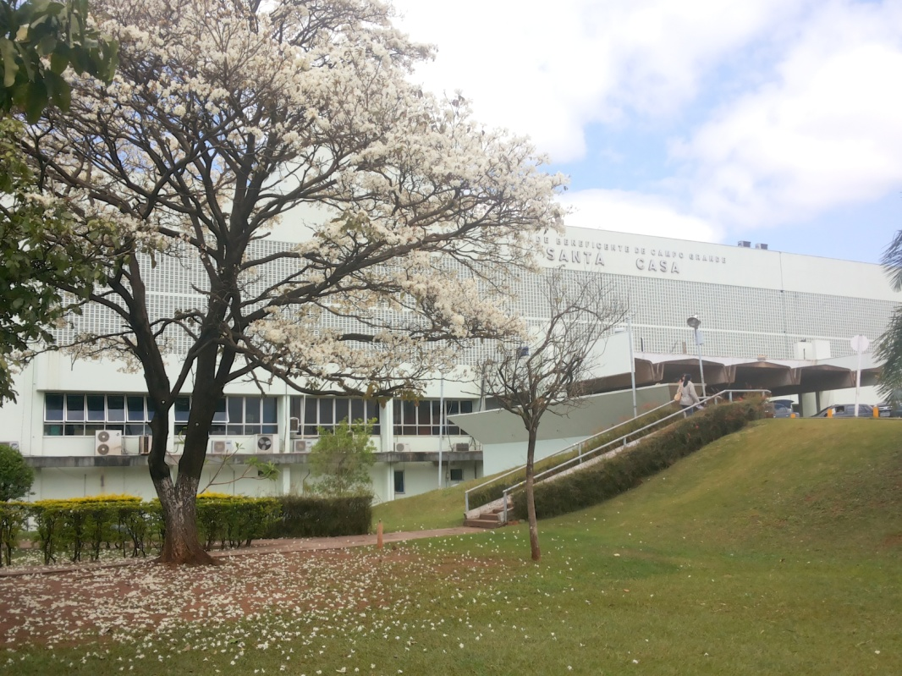
Obrigada
claudenice.valente@santacasacampogrande.org.br

